Slide 1



歌唱梦想
四川西部经济文化发展研究院生涯规划中心教授
四川省人力资源服务行业协会 高校就业创业专家
四川省杰盟人力资源管理有限责任公司 总经理
主讲: 郭 评

Slide 2
人生的路口
中资企业就业
外资企业就业
考研升本
出国留学
公务员
教师
出国工作
自主创业
四川省人才服务行业协会
四川省杰盟人力资源管理有限责任公司

Slide 3
人生生涯
彩虹图
使用
咨询、顾问
传承
行政管理
管理技能
退休
积累
技术管理
组织技能
继续教育
传授技能
中年
老年大学
博士
创造
应用技能
壮年
维持期
老年
员工
建立期
硕士
青年
探索期
50
衰退期
40
60
消耗
大学
30
70
学习技能
学生
中学
少年
20
80
成长期
小学
儿童
10
90
幼儿
财富
地位
工作
学习
年代
时期
年龄
四川省人才服务行业协会
四川省杰盟人力资源管理有限责任公司

Slide 4
做自己生命的设计师
生涯探索
知己
知彼
生涯抉择
目标
生涯行动
方案和管理
四川省人才服务行业协会
四川省杰盟人力资源管理有限责任公司

Slide 5
生涯规划的目的与重要性
根据学生成绩、价值观、地域需求、兴趣、爱好、特长、性格、内外环境（家庭经济状况、家庭成员行业背景）
选择测评项目
自我认知
从职业智力、职业价值观、职业性格、职业兴趣、职业能力5个方向考量
生涯测评
职业认知
测评报告解读
行业学科专业的匹配
实施方案、路径
长期目标
中期目标
近期目标
确定目标和路径
制定生涯规划方案

Slide 6
失败的案例——失败是成功之母
依赖型——父母伴随、怀疑一切
自由型——长发、短裤、拖鞋…
休闲型——睡眼朦胧
传单型——多处投递简历
夸张型——不懂装懂
外强中干—说是不紧张，实际在发抖，说话带颤音
追求待遇—初试时问工资和待遇
没有信心—要求低工资或零薪资、什么都可以干

Slide 7
求职要求－
简历
不要封面，第一张为简历
1、个人基本信息
2、求职意向（职业目标)——想干什么？
3、工作经历(技术经验，实习经历/项目经历)——能干什么？
4、教育背景
5、技术能力
6、爱好与特长
7、自我评价---通用技能和具体技能
推荐函（副高以上技术职称的签字）
相关证书（奖学金、优秀干部、技术证书）
成绩和课程

Slide 8
着装
求职要求－
1. 头发整齐、干净、无乱发，男生发不到耳，女生不得披发。
2. 男生不得留胡须，女生化职业妆。
3. 服装：男生 衬衣、西裤，女生职业装。服装干净平整，纽扣齐全，领口、袖口整洁，领口大小合适。
4. 领带：颜色、样式合适，端正，无污渍和皱褶。
5. 指甲干净，不留长甲。
6. 深色皮鞋，干净、无擦花，不得穿凉鞋。
7. 笔和笔记本

Slide 9
礼仪
求职要求－
1.用礼貌语打招呼，鞠躬（30度），等待对方说坐下后坐下
2.自我介绍（内容不少于简历，强调求职意向和自身能力）
3.对企业文化的了解，包括：公司的形态、结构、经营内容（理念、经营方针、雇佣制度、规章制度）、发展状况（规模、行业）
4. 结束语（以上是我的简单情况和我对贵公司的了解，有不妥的地方请多多包涵），等待对方提问。
5.面试结束时，不论应聘成功与否都要有礼貌的表示谢意

Slide 10
回答提问
求职要求－
注意措辞，语调愉快、声音清楚，可使用肢体语言和英语。忌讳使用口头禅、忌讳吹牛，不用单词回答问题。
当面试官问“你有什么要问的吗？”时，一定要提问（准备，提问内容有一定水平，不能是技术问题和生活问题。表现对企业的关注度 ）。

Slide 11
举止
求职要求－
可使用肢体语言，注意称呼。
忌讳不当的姿势：抱胳膊、翘二郎腿、活动身体、清嗓子、假笑、抖腿、咬指甲、捏鼻子、揉眼睛、撅嘴、挤眉弄眼）和不当的视线（视线漂浮不定、不断移动、眼角向上瞄、眼角瞄人、频繁眨眼）

Slide 12
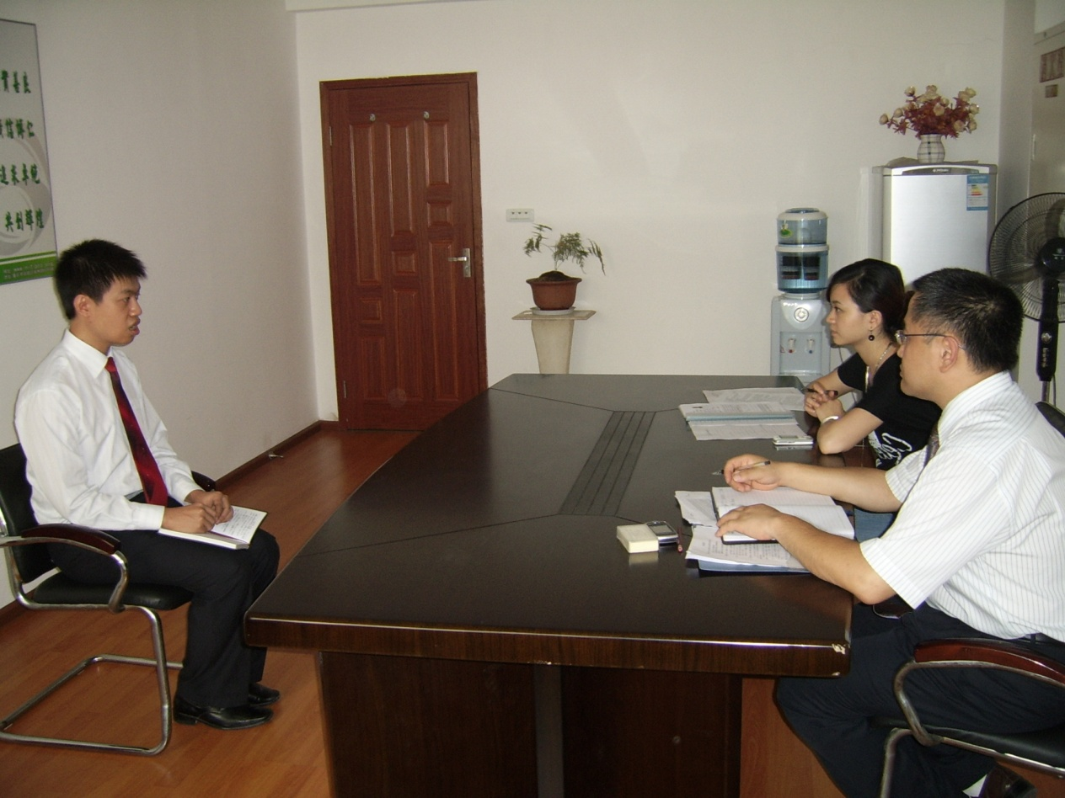
你需要——准备+训练
简历
了解企业文化
认可与融合
留下深刻印象

Slide 13
人生“三业论”
就业: 找个有收入的工作
职业: 明确自己职业定位
事业: 人生理想终极目标
事业
职业
就业

Slide 14
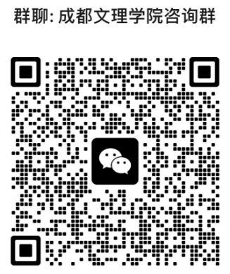
提问时间

